Slide 1
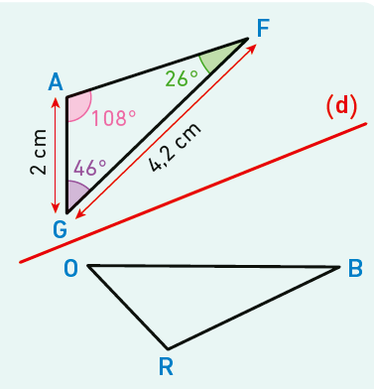
10 - Symétrie axiale
Les propriétés de la symétrie axiale
Les triangles GAF et ORB sont symétriques par rapport à la droite (d).
1. Quel est le symétrique du segment [FA] par rapport à la droite (d) ?
2. Donner la mesure de l’angle $\hat{ROB}$.
3. Quelle est la longueur BO ?
4. Donner la mesure de l’angle $\hat{RBO}$.
5. Quelle est la longueur OR ?

